Slide 1
ОЦЕНИВАНИЕ
Центр педагогических измерений
АОО «Назарбаев Интеллектуальные школы»
Турсынова Лейла – Заместитель директора
Центра педагогических измерений

Slide 2
Тебя сегодня вызывали к доске, какие отметки получил?
А почему ты получил двойку или тройку?

Slide 3
ОПЯТЬ ДВОЙКА

Slide 4
НЕДОСТАТКИ ТРАДИЦИОННОЙ СИСТЕМЫ ОЦЕНИВАНИЯ
В условиях неясности критериев, когда ученик не понимает, за что его поощряют и наказывают, отметка очень быстро разрушает защитную функцию самооценки ученика (Ш.А. Амонашвили,1984)

Slide 5
ИСТОРИЯ РАЗВИТИЯ СИСТЕМЫ ОЦЕНИВАНИЯ
Пятибалльная система оценивания была внедрена Министерством народного просвещения в 1837 году, она была упразднена в 1918 году в связи с решением Наркомпроса РСФСР об «Отмене отметок».
В начале XIX века гимназиях России употреблялись цифры от 0 до 5. Нуль показывал, что ученик совсем не исполнил своих обязанностей, если он получал два «нуля» подряд, то он подвергался телесному наказанию.
С 11 января 1944 года в российских школах вновь введена пятибалльная система оценки успеваемости учащихся согласно Постановлению Совета народных комиссаров РСФСР № 18 от 10 января 1944 года и Приказу Народного комиссара просвещения РСФСР № 24 от 10 января 1944 года.

Slide 6
УЧЕНЫЕ ОБ ОТМЕТКАХ
« ….отметка не должна подавлять умственную деятельность учащихся» (Я.А. Коменский, К.Д. Ушинский).
«…..из-за отметок сложно определить недостатки ученика, соответственно, сложно оказать педагогическую поддержку. «….учащимся необходимо предоставлять «подробные письменные замечания» (К.Д. Ушинский).
«костыли хромой педагогики», «чертики в праведной жизни ребенка», «тромбы в учебно-познавательной деятельности ребенка».(Ш.А. Амонашвили).

Slide 7
ОТМЕТКА И ОЦЕНКА
Оценка – обратная связь на основе чётких и конкретных критериев, которая предоставляется учителем ученику (И.С. Фишман, Г.Б. Голуб, 2007). | Отметка – цифровое выражение знаний учащегося, фиксирующая уровень его учебных достижений.

Slide 8
ПРИНЦИПЫ КРИТЕРИАЛЬНОГО ОЦЕНИВАНИЯ
достоверность
валидность
объективность
прозрачность

Slide 9
ПОЧЕМУ КРИТЕРИАЛЬНАЯ СИСТЕМА ОЦЕНИВАНИЯ?
Оценивание работы ребенка на основе критериев, некого эталона
Ожидаемые результаты (ГОСО) и цели обучения (учебные программы)
ПРЕДМЕТНЫЕ ОБЛАСТИ | Знать
 | Понимать
 | Применять
 | Анализировать
 | Синтезировать
 | Оценивать
Называет основные части тела человека
Различает функции опорно-двигательной системы человека
Составляет правила личной гигиены
Формулирует альтернативные способы получения энергии для человека
Разрабатывает концептуальную карту потребностей человека
Оценивает способы защиты организма человека от болезней

Slide 10
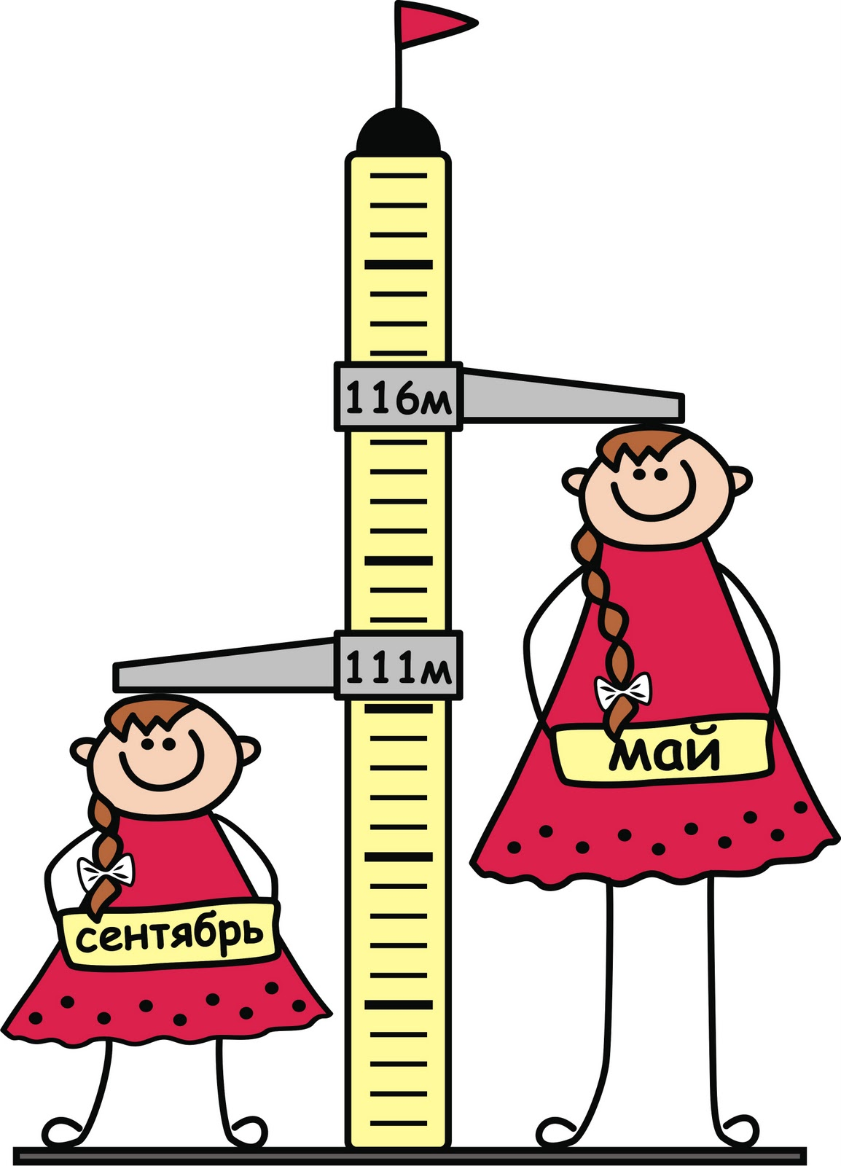
Наблюдение за ежедневным прогрессом ребенка
ПОЧЕМУ КРИТЕРИАЛЬНАЯ СИСТЕМА ОЦЕНИВАНИЯ?

Slide 11
ПОЧЕМУ КРИТЕРИАЛЬНАЯ СИСТЕМА ОЦЕНИВАНИЯ?
Самооценивание и взаимооценивание

Slide 12
ПОЧЕМУ КРИТЕРИАЛЬНАЯ СИСТЕМА ОЦЕНИВАНИЯ?
Конструктивный диалог между учителями, родителями и учащимися

Slide 13
ПОЧЕМУ КРИТЕРИАЛЬНАЯ СИСТЕМА ОЦЕНИВАНИЯ?
Учитель от роли “судьи в последней инстанции” переходит к роли консультанта

Slide 14
РЕКОМЕНДАЦИИ ДЛЯ РОДИТЕЛЕЙ
«опять двойка» не должна ухудшать наши отношения с ребёнком, поэтому всегда необходимо обращать внимание на обратную связь учителя;
если у ребёнка имеются пробелы в знаниях и умениях, старайтесь вместе с ним разобраться в причинах;
старайтесь вселять в ребёнка уверенность в свои способности и возможности;
при успехе в учении радуйтесь, но не раздувайте значимость отметки;
за успехом ребёнка старайтесь видеть качество знаний, забывая об отметке;
одобряйте мотивы, которые связаны с познанием, а не с исправлением отметки;
на общих собраниях родителей в школе, где выдаются табеля успеваемости, больше спрашивайте у учителей, какая помощь необходима вашему ребенку, что у него хорошо получается, а что нет.

